Slide 1
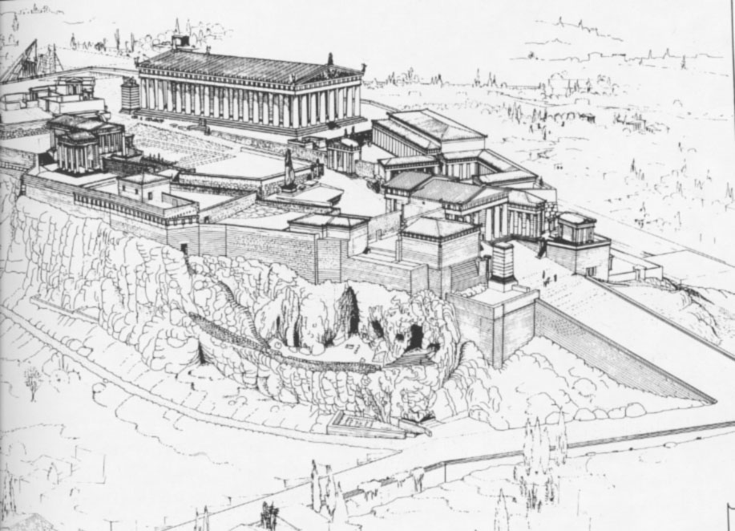
Akropolis di Atene
Muro di Cimone (dopo Maratona)

Slide 2
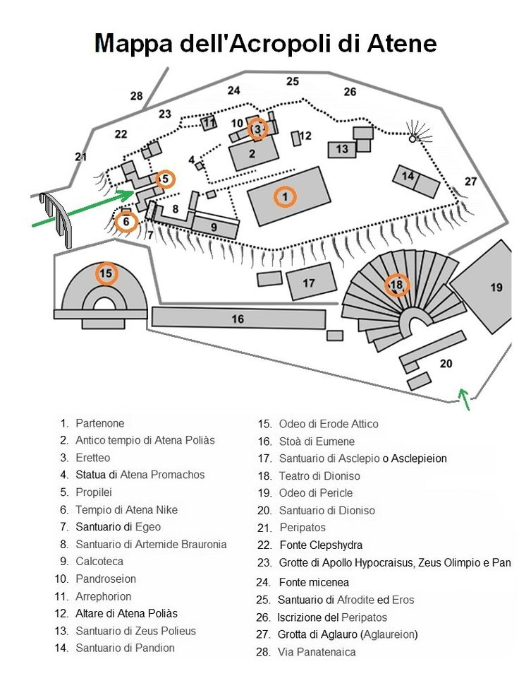
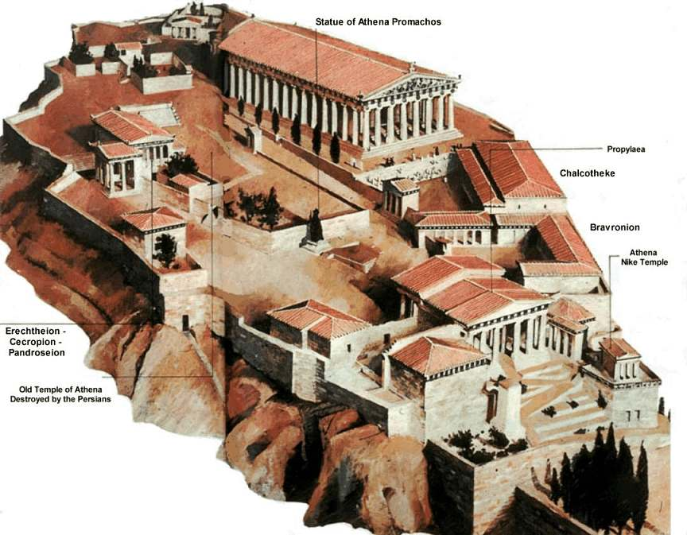

Slide 3
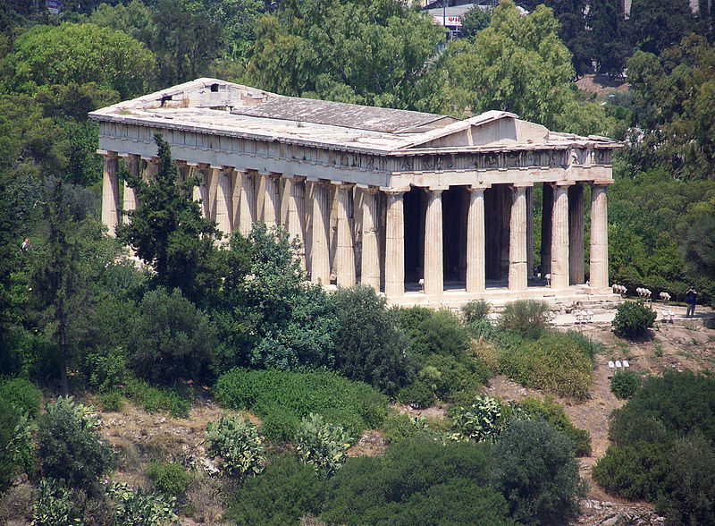
Hephaisteion/Theseion sul Kolonos Agoraios (6x13)- vicino quartiere dei bronzisti, iniziato da Cimone nel 449 e ripreso dopo i lavori del Partenone

Slide 4
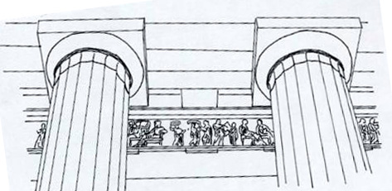
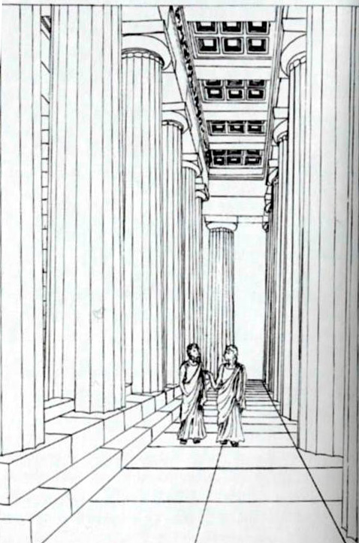
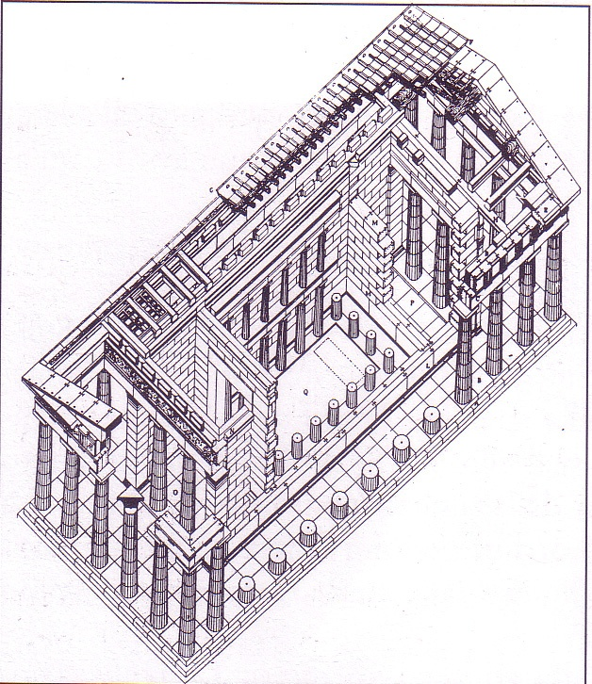
Partenone
Hephaistaion

Slide 5
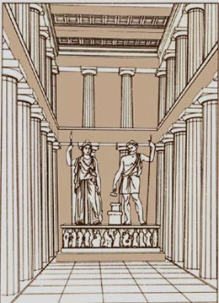
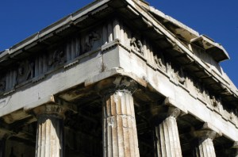

Slide 6
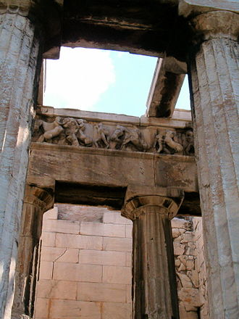
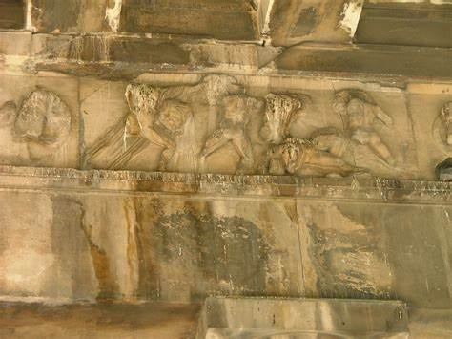

Slide 7
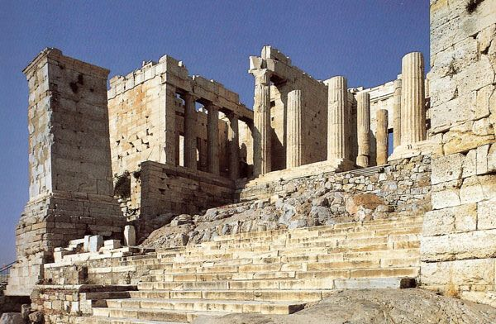
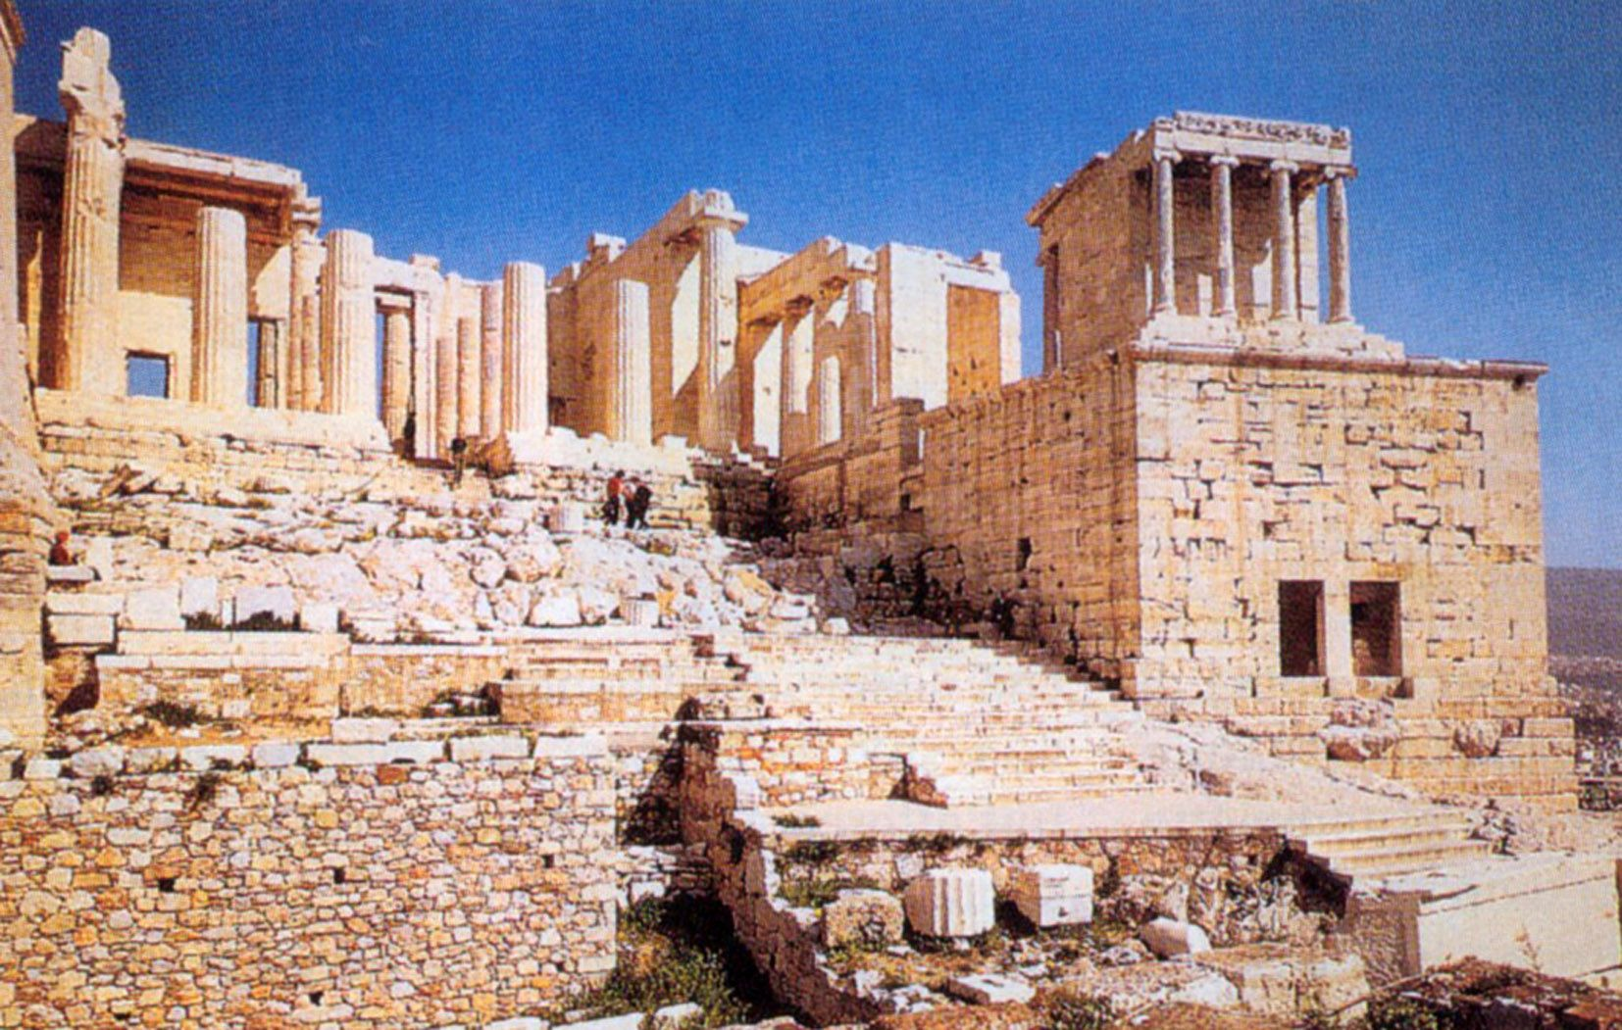
Propileo di Mnesikles 437-433 a.C.
Marmo pentelico e eleusino (nero) per le parti inferiori
Privo di decorazioni scultoree

